Slide 1
ПРЕЗЕНТАЦИЯ
«Мы в ответе за тех, кого приручили»
Москоленко
Наталья
Михайловна

Slide 2
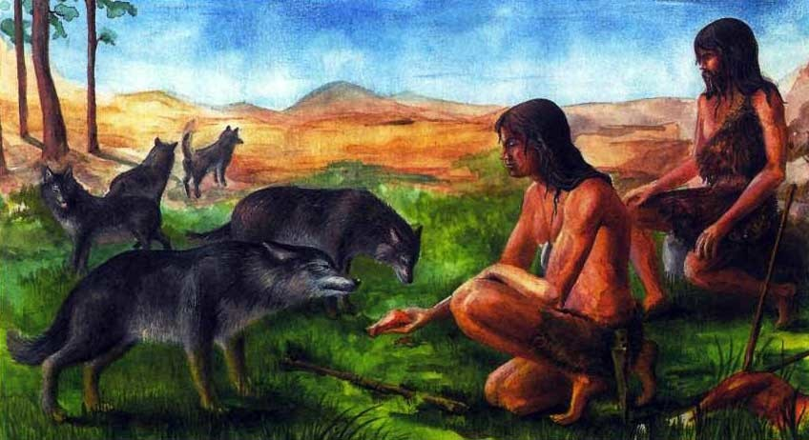
С самой глубокой древности мы, люди, приручали диких животных, с давних времён рядом с человеком жили кошки и собаки.

Slide 3
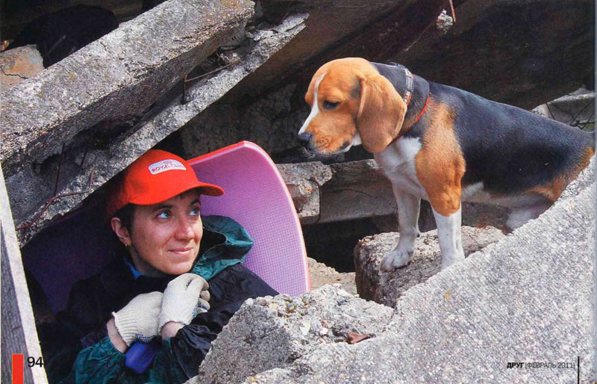
Сегодня условия нашей жизни сильно изменились, но, несмотря на все достижения науки и техники, животные по-прежнему нужны нам.
ЭТО СОБАКИ СПАСАТЕЛИ

Slide 4
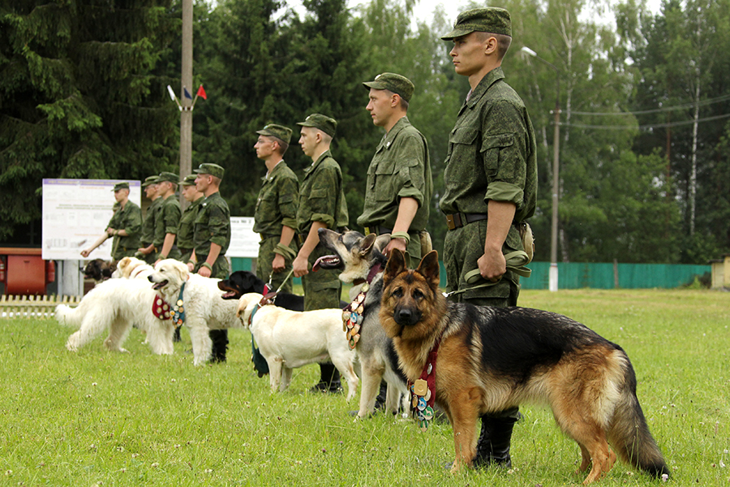
СОБАКИ ПОГРАНИЧНИКИ

Slide 5
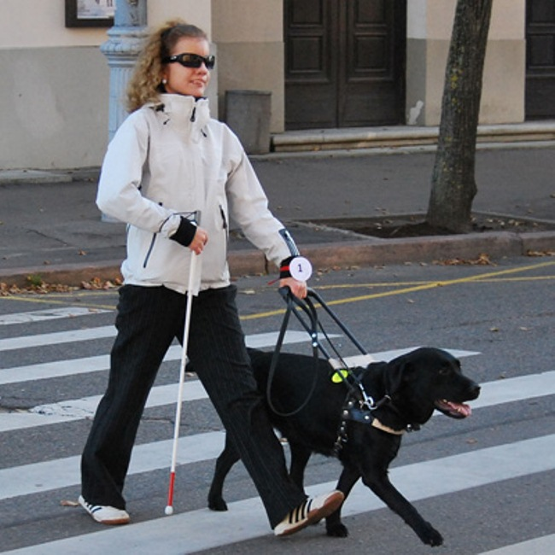
СОБАКИ ПОВОДЫРИ

Slide 6
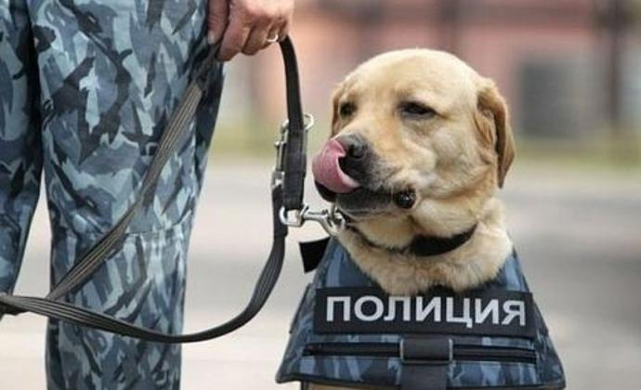
СОБАКИ НА СЛУЖБЕ В ПОЛИЦИИ

Slide 7
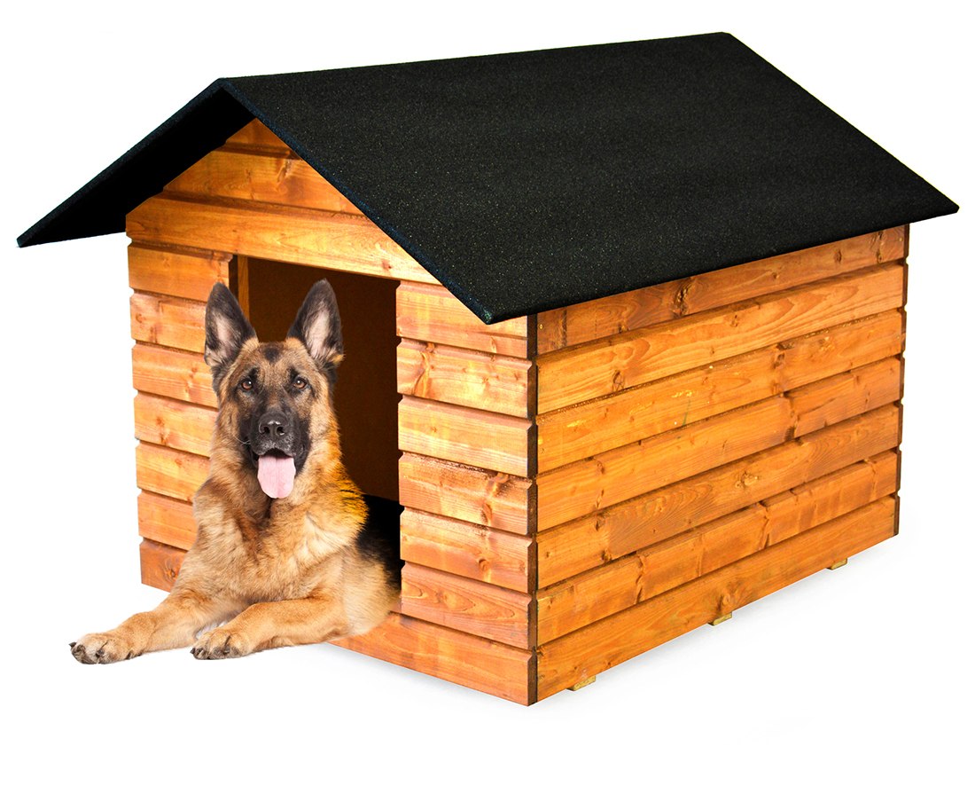
А чаще всего собаки нужны для охраны дома

Slide 8
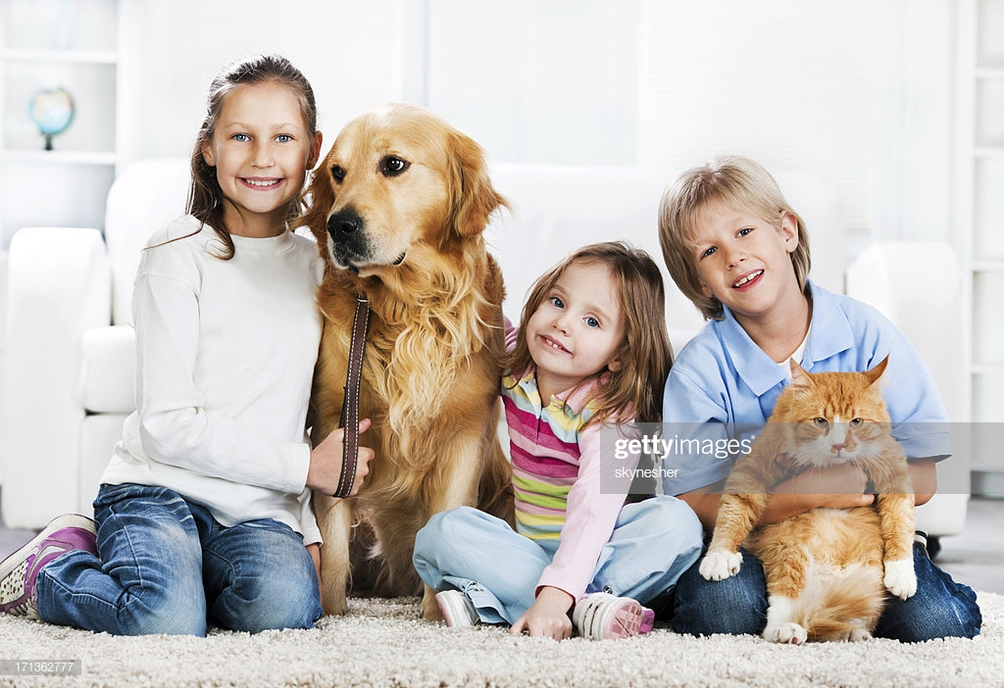
Домашние питомцы появляются в квартирах людей для того, чтобы внести в человеческое жильё немного радости. Чаще всего горожане заводят собак или кошек.

Slide 9
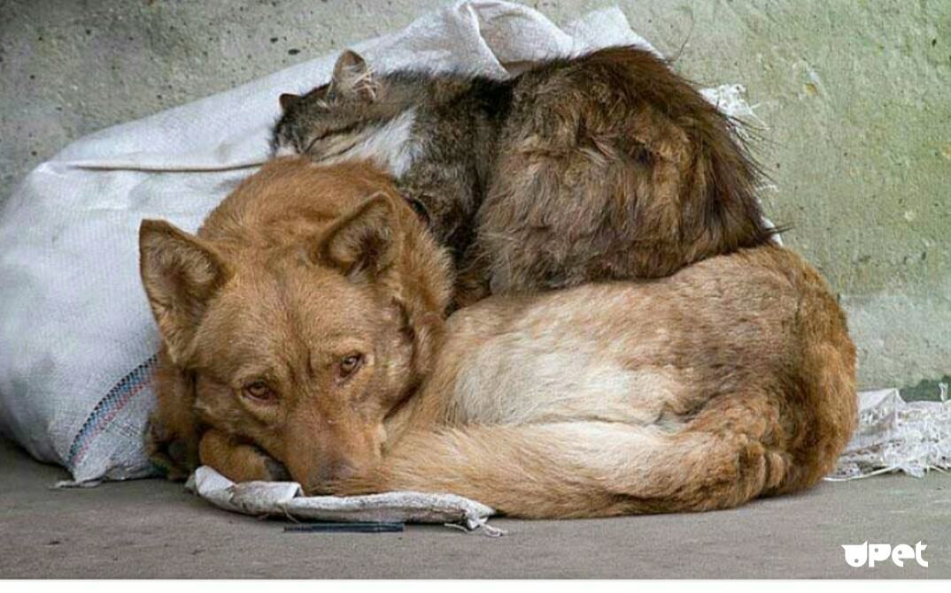
Но иногда на верность, любовь и преданность наших питомцев мы отвечаем предательством. Такие случаи не редкость.

Slide 10
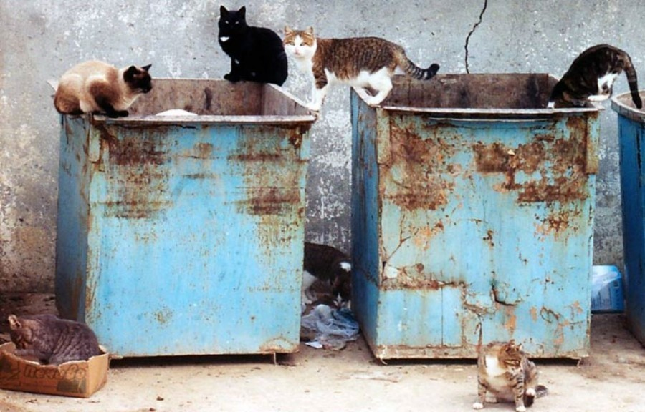
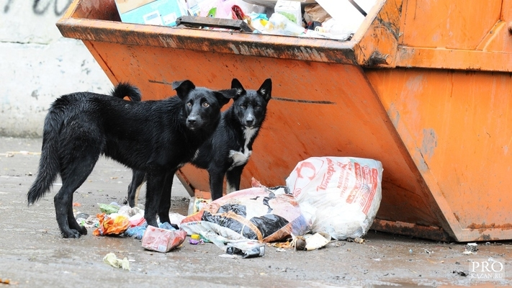
Многие хозяева заводят котёнка или щенка по просьбе ребёнка или просто из скуки. Делают они это, не задумываясь, что содержать подросшего питомца будет довольно хлопотно. Столкнувшись с проблемами, хозяева решают избавиться от животного. Они вывозят собаку или кошку в лес за черту города или выбрасывают их прямо на городскую улицу. Голодные, тощие, больные и измученные бездомные животные – привычная картина в любом городе.

Slide 11
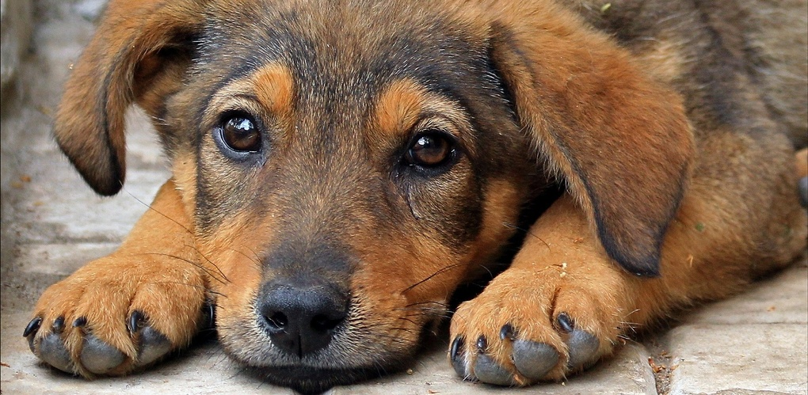
Те, кто хоть когда-нибудь смотрел в глаза бездомной собаке, хорошо знают, какие они добрые, умные и печальные. Псы будто понимают, что страдают безвинно, но покорно принимают свою судьбу, потому что так решил их хозяин. Тот самый, который взял их маленькими щенками ради развлечения.

Slide 12
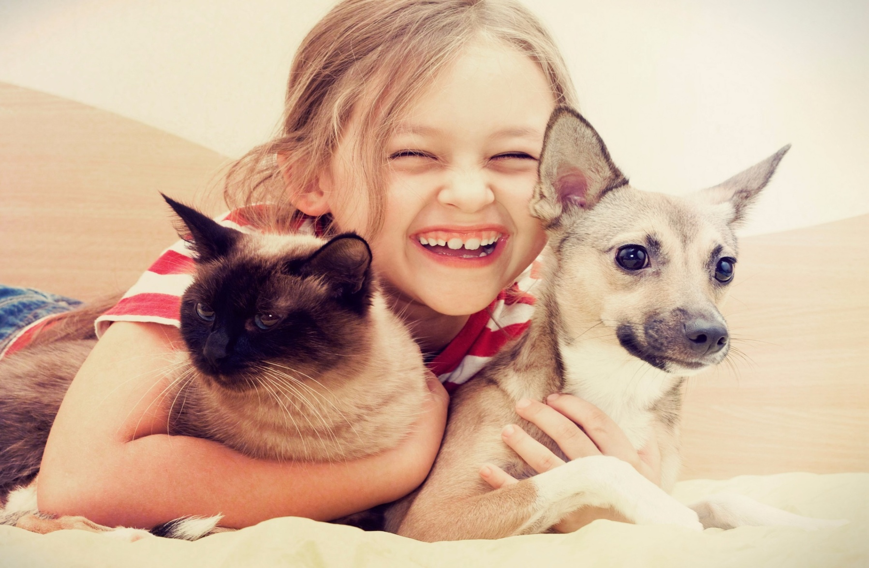
«Мы в ответе за тех, кого приручили», – говорил знаменитый Маленький Принц. В этой известной во всём мире фразе заключается вся суть человеческого гуманизма. Мы должны всегда помнить о тех живых существах, которых заставили поверить в нашу любовь, и никогда их не разочаровывать..

Slide 13
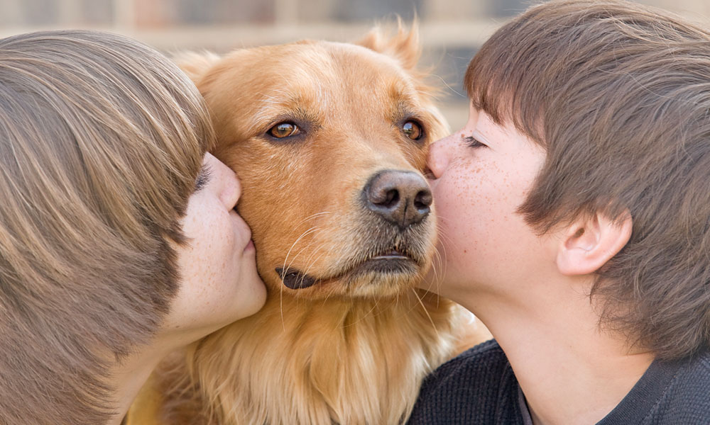
Ребята, в вы хотите завести домашнего питомца?
Это очень ответственный шаг.
Для начала ответьте для себя на следующие вопросы:
Могу ли я взять ответственность за жизнь и здоровье питомца?
Могу ли я уделять достаточно времени и внимания своему будущему питомцу, любить его и терпеть некоторые неудобства, связанные с его проживанием в доме?
Имеется ли у нас в семье достаточно финансовых средств для его содержания?
Есть ли среди ваших родственников-друзей такие, которые будут следить за вашим питомцам в ваше отсутствие, еcли вам, например, понадобится уехать.?
Все ли члены твоей семьи согласны жить совместно с животным и будут ли относится к питомцу хорошо?

Slide 14
А теперь послушайте, что скажет вам ваш будущий питомец:
Я буду жить всего лишь лет десять.
Любая разлука с тобой будет причинять мне страдания.
Подумай об этом, прежде чем ты возьмёшь меня.
Не сердись на меня долго и не запирай меня в наказание! Ведь у
тебя есть ещё учёба,
развлечения, друзья – у меня же есть только ты.
4 . Разговаривай со мной. Хотя я и не смогу полностью понимать все
твои слова, но зато я
понимаю твой голос , обращённый ко мне.
5. Помни – я никогда не забуду, как со мной обращаются.
6 . Заботься обо мне, когда я состарюсь – ведь и ты когда-то будешь
старым.
Ребята, хорошенько подумайте над этими словами,
прежде чем завести себе питомца….

Slide 15
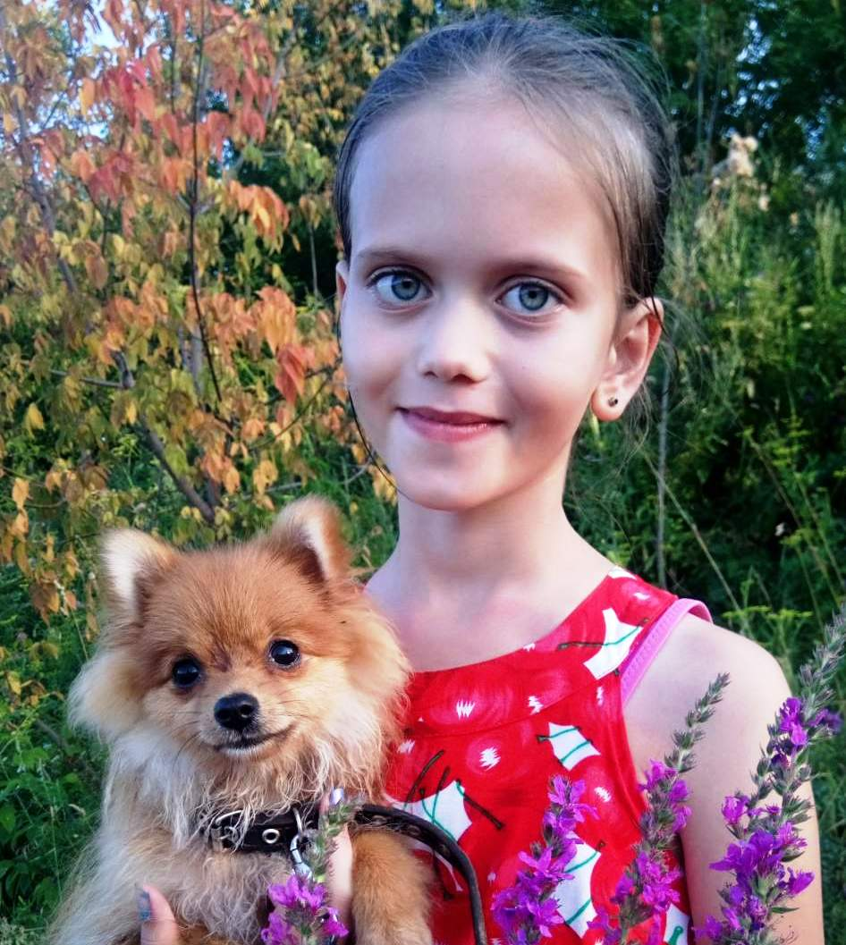
Ребята, не обижайте братьев наших меньших!
Ведь они верят в нашу доброту…

